Slide 1
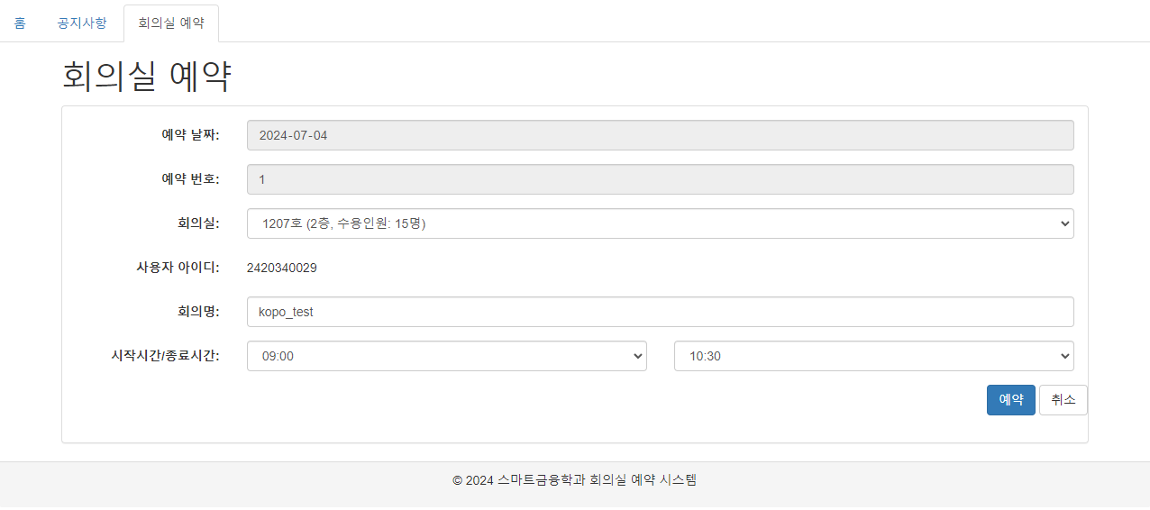
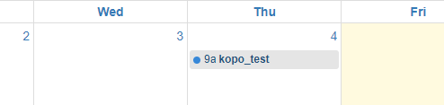


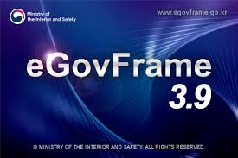






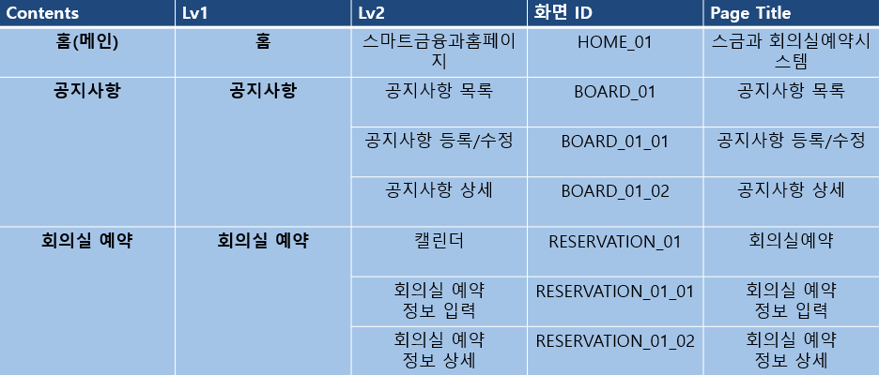
전자정부 프레임워크 기반
스마트금융과 회의실 예약 페이지
한국폴리텍대학 스마트금융과
권동운
01. 프로젝트 개요
03. 결과물
개발 배경 및 목적
회의실 예약 정보 입력
회의실과 같은 공유 자원을 효율적으로
관리하고 이용자들의 편의성을 높이는 서비스를
개발하고자 함
〮 회의실 예약에 필요한 입력될 정보를 웹 페이지로 시각화
프로젝트 특징
1) 전자정부 프레임워크 기반 통합 시스템
정부기관 및 공공기관에서 활용할 수 있는
표준화된 통합 시스템
2) AWS 기반 클라우드 인프라 구축
AWS의 보안 서비스와 모니터링 도구를 통해
시스템의 안정성과 보안을 강화
02. 개발 환경 및 기술
개발 환경
운영 체제: Windows10,
Ubuntu
서버 인프라: AWS
개발 언어: Java 1.8
개발 도구: eGovFrame 3.9,
Apache Tomcat 8.5,
JDK 1.8.0
입력된 예약 정보 예약테이블에 저장
〮 입력된 예약 정보를 테이블에 저장 후 리스트로 시각화
적용 기술 및 웹 메뉴 구조도
적용 기술: MariaDB 10.4,
jQuery3.5.1,
Bootstrap
04. 의의 및 기대효과
의의
효율적인 공공서비스 제공
웹 메뉴 구조도
전자정부 프레임워크를 활용한 예약 시스템은 사용자에게 일관되고 표준화된 서비스를 제공하고, 공공서비스의 질을 향상합니다.
기대효과
업무 효율성 증대
전자정부 프레임워크의 표준화된 개발 방식과 AWS의 인프라를 결합하여 공공기관의 IT 인프라 관리 및 유지보수의 효율성을 크게 높입니다.

